Slide 1
Информатика в начальной школе
Колбина Ирина Владимировна
Яблокова Ольга Владимировна

Slide 2
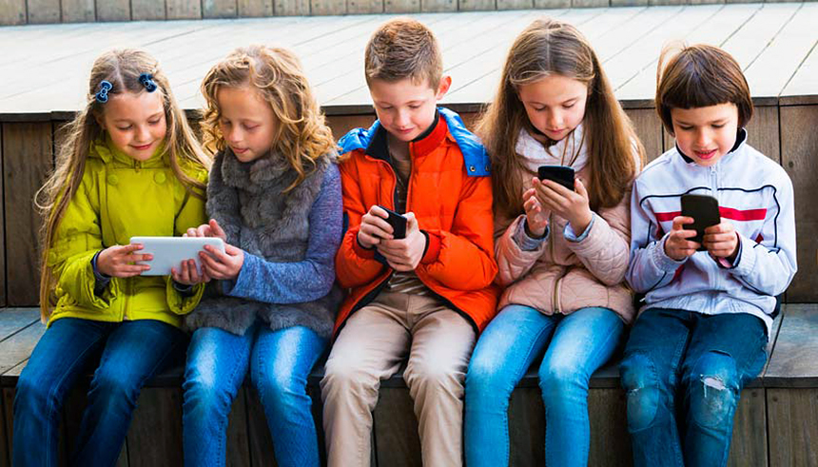
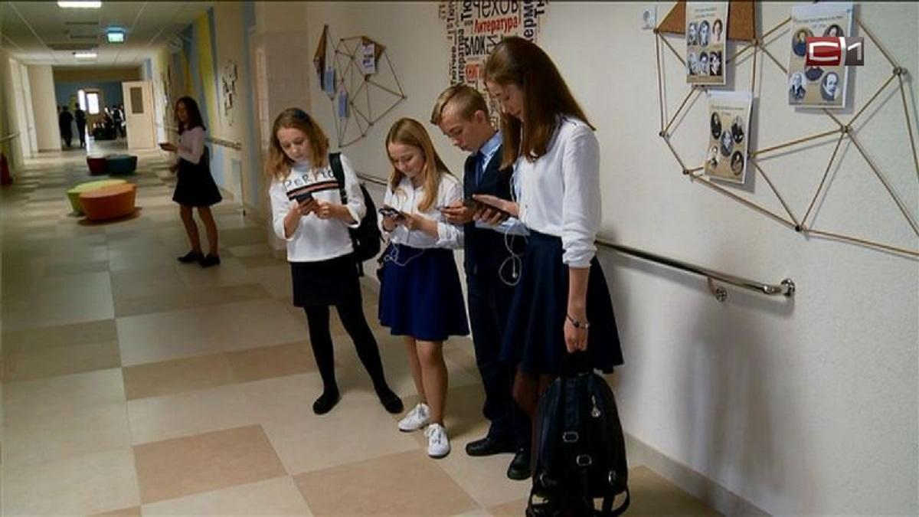
Актуальность

Slide 3

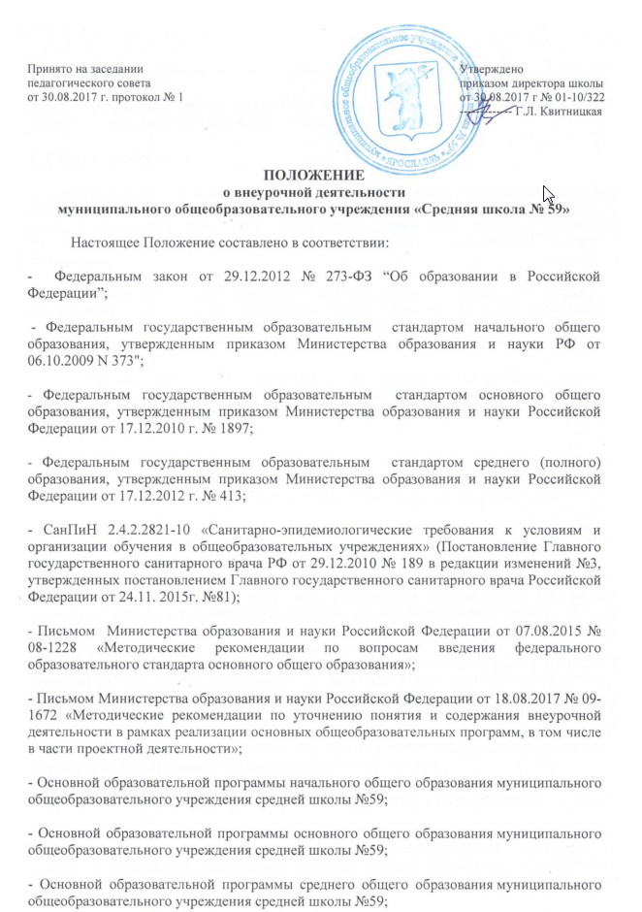
Нормативные документы

Slide 4


Цель и задачи

Slide 5
Содержание курса
Введение. Компьютер и его устройства
Графический редактор Paint
Текстовый процессор Word
Редактор презентаций Power Point

Slide 6
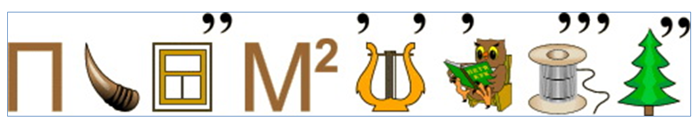
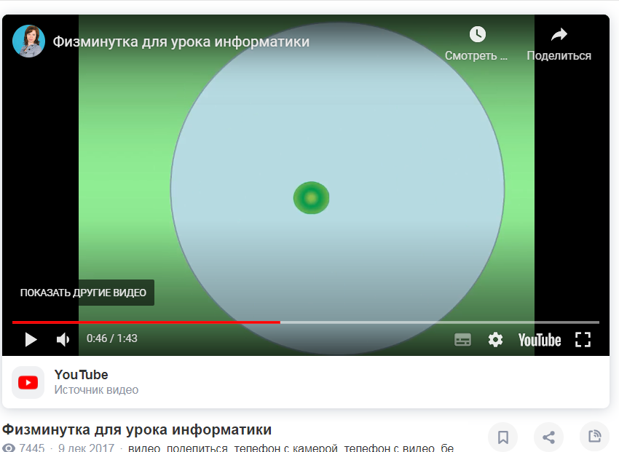
Элементы урока
Ребусы
Загадки
Динамическая пауза
Веселые физкультминутки
Гимнастика для глаз
Компьютер “Федя”

Slide 7
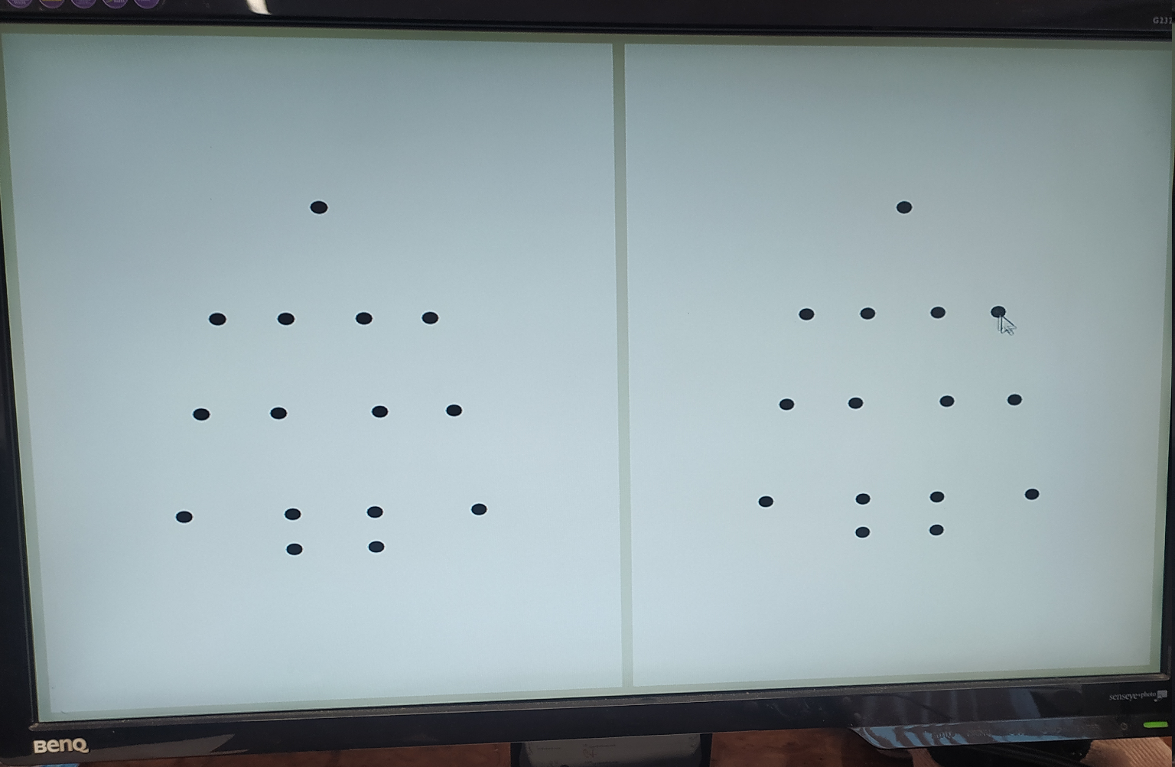
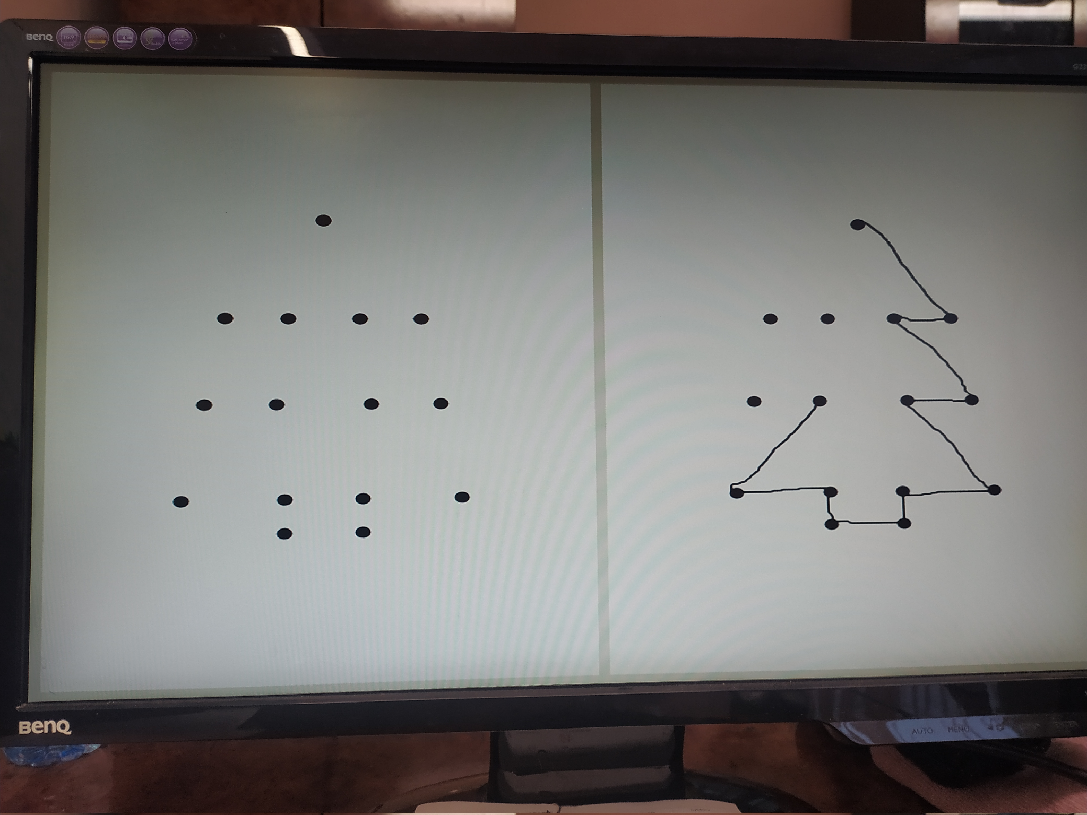
Единая коллекция ЦОР

Slide 8
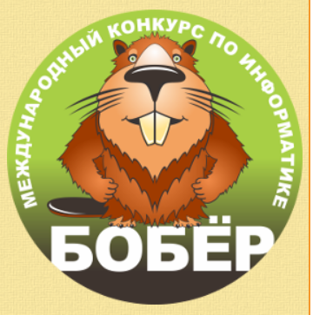

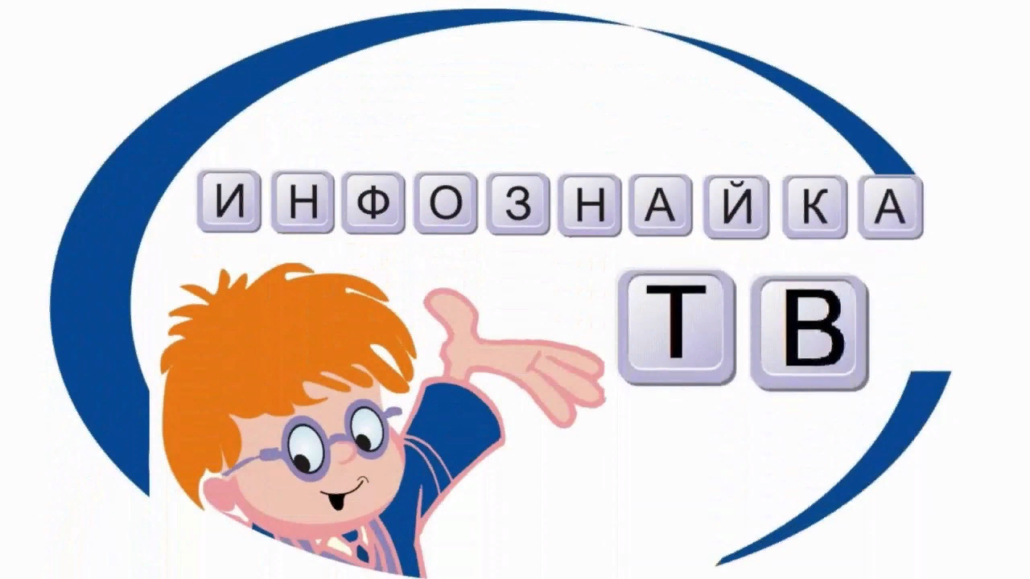
Олимпиады
Notes:
инфознайка
учи ру

Slide 9
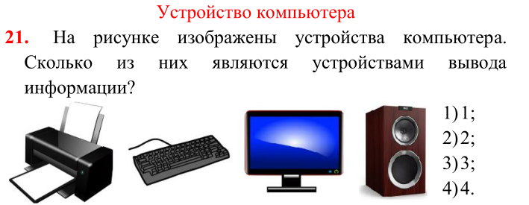
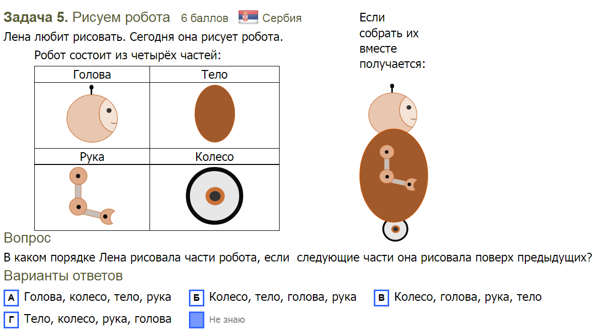
Задания олимпиад и конкурсов

Slide 10
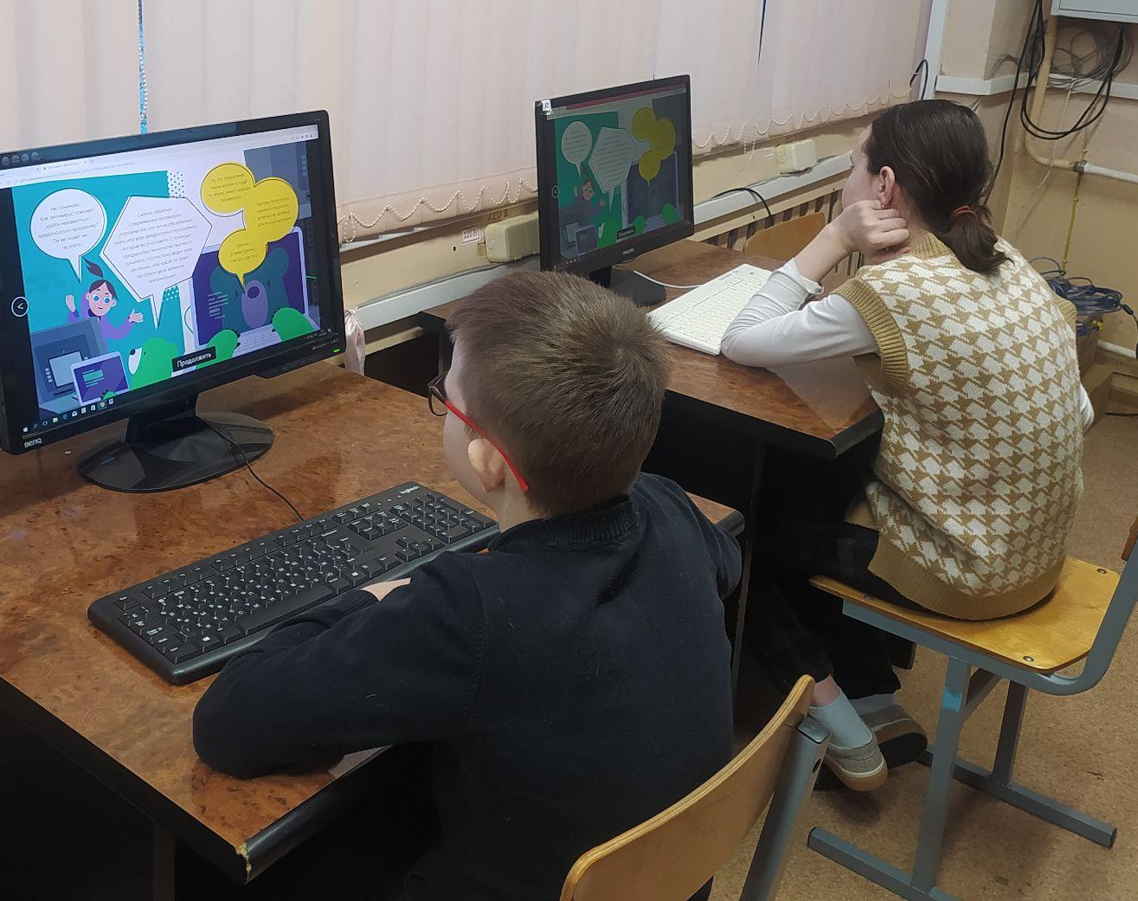
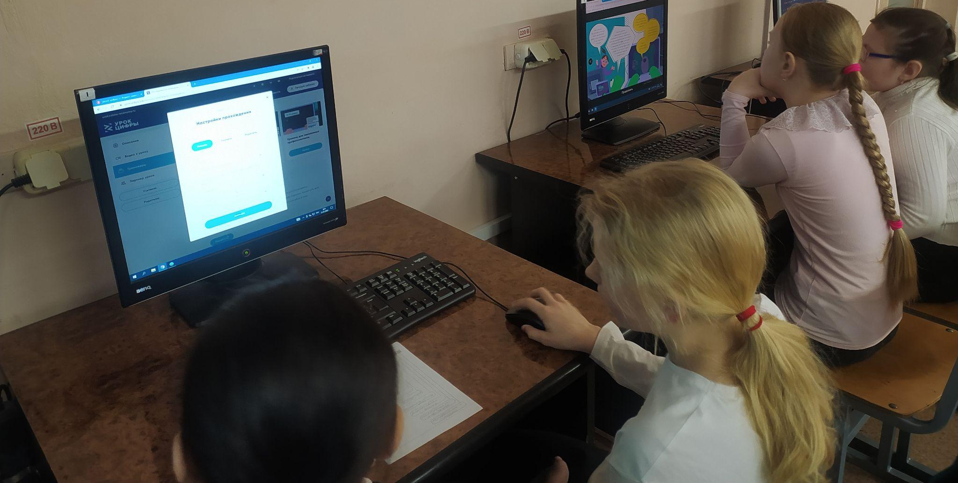
Мероприятия
Урок цифры
Единый урок
Конкурс плакатов “Безопасный интернет”
Итоговый проект “Презентация Обо мне”

Slide 11
Заключение
Игровые и групповые методы обучения младших школьников наиболее приемлемы при изучении информатики, так как использование этих методов развивает интерес учащихся к изучению информатики как науки.
В классах, где преподавание информатики началось на первой ступени обучения гораздо больший интерес к предмету и значительно выше качество.
Тем самым можно сделать вывод, что преподавание информатики необходимо начинать с младшего школьного возраста, путем использования наиболее эффективных методов, приемов и форм обучения.

